Slide 1
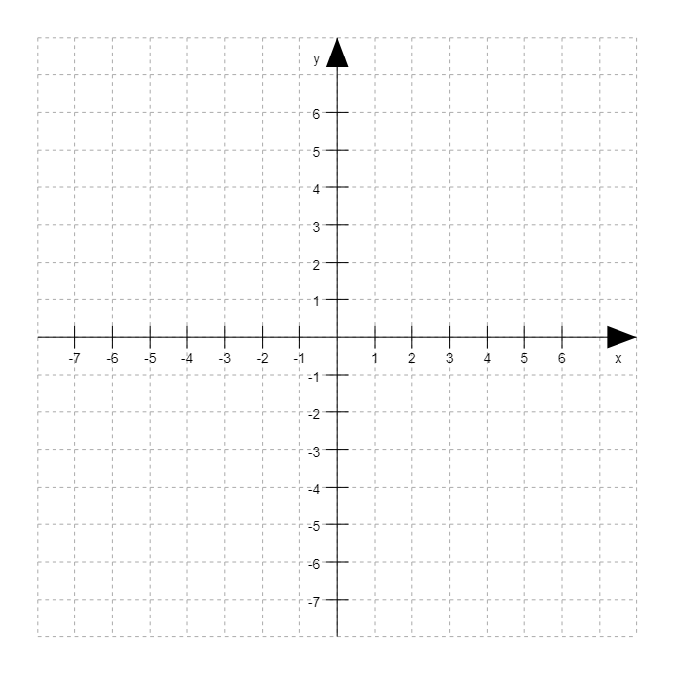
Lösungen von Gleichungssystemen
Wiederholung
0 Schnittpunkte
1 Schnittpunkt
∞ Schnittpunkte
ABLESEN
BERECHNEN
?
Ungenau!
$$P\left(x \right|y )$$

Slide 2
Gleichsetzungsverfahren
WICHTIG!!!!
$$f\left(x\right)=\frac{6}{5}x+1$$
Der Punkt mit den Koordinaten x und y ist sowohl ein Element aus $f\left(x\right)$ und $g(x)$ !!!
2 Gleichungen mit 2 Unbekannten
$$P\left(x \right|y )$$
$$A=B$$
y
$$g\left(x\right)=−\frac{1}{3}x+3$$
$$y=\frac{6}{5}x+1$$
I.
Aus der Logik…
$$y=−\frac{1}{3}x+3$$
$$A=B ∧ A=C$$
x
II.
$$⟹ B=C$$
$$P\left(1,3 \right|2,6)$$
$$A=C$$
$$\frac{6}{5}x+1$$
=
$$−\frac{1}{3}x+3$$
$$|+\frac{1}{3}x−1$$
1 Gleichung mit 1 Unbekannten
$$⟺ \frac{23}{15}x=2$$
Einsetzen in Ausgangsgleichungen
$$⟺ x=\frac{30}{23} ≈1,3$$
$$y=\frac{6}{5}∙\frac{30}{23}+1$$
$$≈2,6$$
Auflösen nach der Unbekannten!

Slide 3
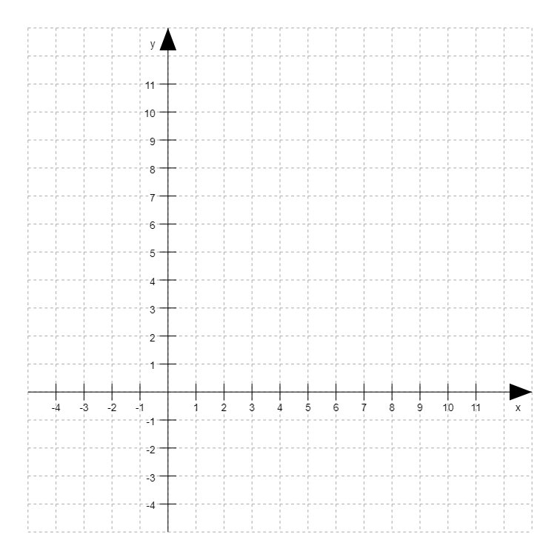
Gleichsetzungsverfahren
Überprüfung
Weiteres Beispiel
$$y=3x−4$$
$$A=B$$
$$P\left(5\right|11 )$$
2 Gleichungen mit 2 Unbekannten
I.
$$y=3x−4$$
II.
$$y=2x+1$$
$$A=C$$
1 Gleichung mit 1 Unbekannten
Termumformungen
$$⟹3x−4=2x+1$$
$$|−2x+4$$
$$⟺x=5$$
$$y=2x+1$$
Einsetzen in I oder II:
$$⟹y=3∙(5)−4$$
$$⟺y=11$$
$$P\left(5\right|11 )$$

